Slide 1
Игра «Найди место звука «А» в слове»
РОЗА
ЧАШКА
АИСТ
РОМАШКА
АСТРА

Slide 2
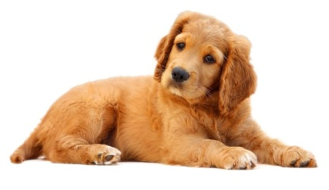
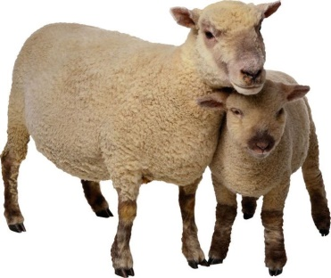
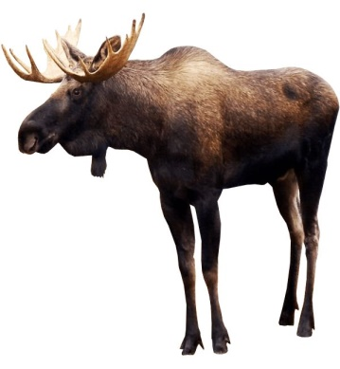
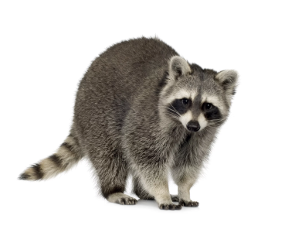
Игра «Найди место звука «О» в слове»

